Slide 1
await、async、事件循环
王红元 coderwhy

Slide 2

目录 content
1
async、await
2
浏览器进程、线程
3
宏任务、微任务队列
4
Promise面试题解析
5
throw、try、catch
6
浏览器存储Storage

Slide 3
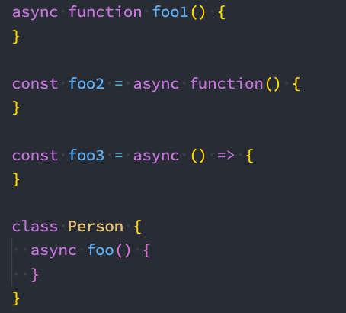
异步函数 async function
async关键字用于声明一个异步函数：
async是asynchronous单词的缩写，异步、非同步；
sync是synchronous单词的缩写，同步、同时；
async异步函数可以有很多中写法：

Slide 4
异步函数的执行流程
异步函数的内部代码执行过程和普通的函数是一致的，默认情况下也是会被同步执行。
异步函数有返回值时，和普通函数会有区别：
情况一：异步函数也可以有返回值，但是异步函数的返回值相当于被包裹到Promise.resolve中；
情况二：如果我们的异步函数的返回值是Promise，状态由会由Promise决定；
情况三：如果我们的异步函数的返回值是一个对象并且实现了thenable，那么会由对象的then方法来决定；
如果我们在async中抛出了异常，那么程序它并不会像普通函数一样报错，而是会作为Promise的reject来传递；

Slide 5
await关键字
async函数另外一个特殊之处就是可以在它内部使用await关键字，而普通函数中是不可以的。
await关键字有什么特点呢？
通常使用await是后面会跟上一个表达式，这个表达式会返回一个Promise；
那么await会等到Promise的状态变成fulfilled状态，之后继续执行异步函数；
如果await后面是一个普通的值，那么会直接返回这个值；
如果await后面是一个thenable的对象，那么会根据对象的then方法调用来决定后续的值；
如果await后面的表达式，返回的Promise是reject的状态，那么会将这个reject结果直接作为函数的Promise的reject值；

Slide 6
进程和线程
线程和进程是操作系统中的两个概念：
进程（process）：计算机已经运行的程序，是操作系统管理程序的一种方式；
线程（thread）：操作系统能够运行运算调度的最小单位，通常情况下它被包含在进程中；
听起来很抽象，这里还是给出我的解释：
进程：我们可以认为，启动一个应用程序，就会默认启动一个进程（也可能是多个进程）；
线程：每一个进程中，都会启动至少一个线程用来执行程序中的代码，这个线程被称之为主线程；
所以我们也可以说进程是线程的容器；
再用一个形象的例子解释：
操作系统类似于一个大工厂；
工厂中里有很多车间，这个车间就是进程；
每个车间可能有一个以上的工人在工厂，这个工人就是线程；

Slide 7
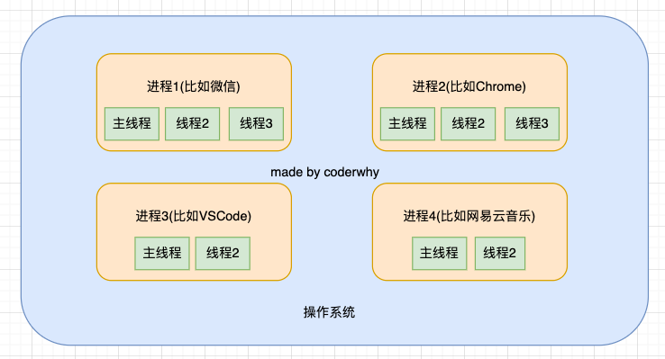
操作系统 – 进程 – 线程

Slide 8
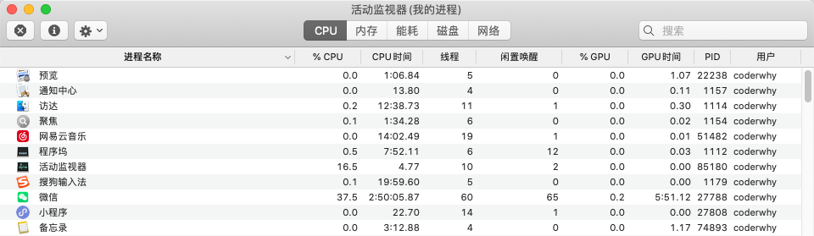
操作系统的工作方式
操作系统是如何做到同时让多个进程（边听歌、边写代码、边查阅资料）同时工作呢？
这是因为CPU的运算速度非常快，它可以快速的在多个进程之间迅速的切换；
当我们进程中的线程获取到时间片时，就可以快速执行我们编写的代码；
对于用户来说是感受不到这种快速的切换的；
你可以在Mac的活动监视器或者Windows的资源管理器中查看到很多进程：

Slide 9
浏览器中的JavaScript线程
我们经常会说JavaScript是单线程（可以开启workers）的，但是JavaScript的线程应该有自己的容器进程：浏览器或者Node。
浏览器是一个进程吗，它里面只有一个线程吗？
目前多数的浏览器其实都是多进程的，当我们打开一个tab页面时就会开启一个新的进程，这是为了防止一个页面卡死而造成所有页面无法响应，整个浏览器需要强制退出；
每个进程中又有很多的线程，其中包括执行JavaScript代码的线程；
JavaScript的代码执行是在一个单独的线程中执行的：
这就意味着JavaScript的代码，在同一个时刻只能做一件事；
如果这件事是非常耗时的，就意味着当前的线程就会被阻塞；
所以真正耗时的操作，实际上并不是由JavaScript线程在执行的：
浏览器的每个进程是多线程的，那么其他线程可以来完成这个耗时的操作；
比如网络请求、定时器，我们只需要在特性的时候执行应该有的回调即可；

Slide 10
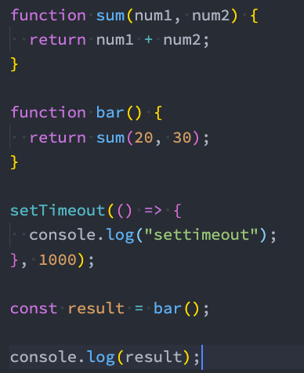
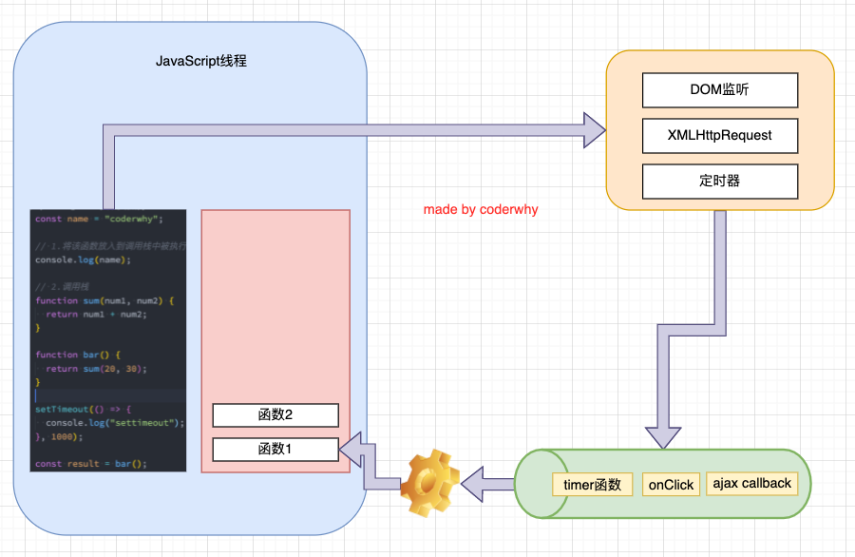
浏览器的事件循环
如果在执行JavaScript代码的过程中，有异步操作呢？
中间我们插入了一个setTimeout的函数调用；
这个函数被放到入调用栈中，执行会立即结束，并不会阻塞后续代码的执行；

Slide 11
宏任务和微任务
但是事件循环中并非只维护着一个队列，事实上是有两个队列：
宏任务队列（macrotask queue）：ajax、setTimeout、setInterval、DOM监听、UI Rendering等
微任务队列（microtask queue）：Promise的then回调、 Mutation Observer API、queueMicrotask()等
那么事件循环对于两个队列的优先级是怎么样的呢？
1.main script中的代码优先执行（编写的顶层script代码）；
2.在执行任何一个宏任务之前（不是队列，是一个宏任务），都会先查看微任务队列中是否有任务需要执行
也就是宏任务执行之前，必须保证微任务队列是空的；
如果不为空，那么就优先执行微任务队列中的任务（回调）；
下面我们通过几到面试题来练习一下。

Slide 12
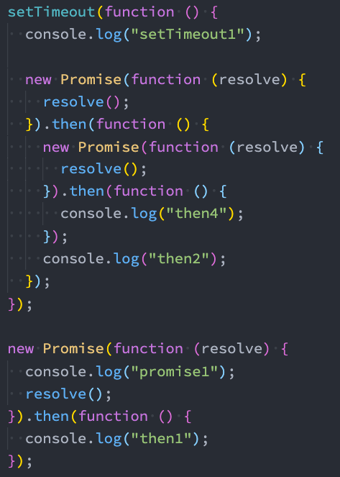
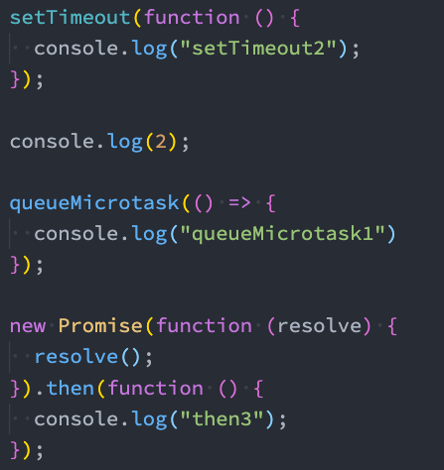
Promise面试题

Slide 13
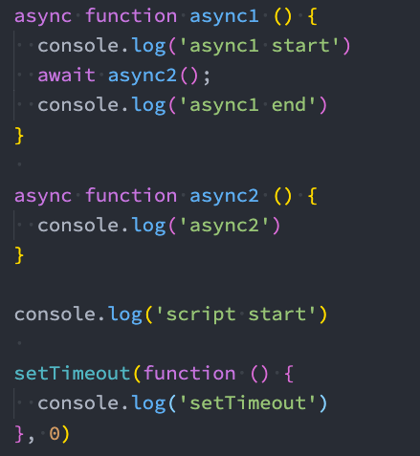
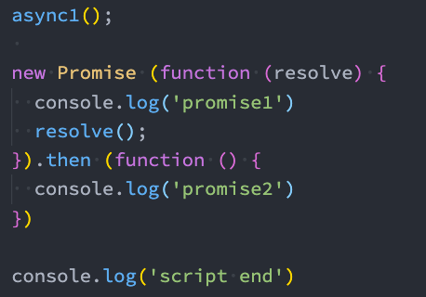
promise async await 面试题

Slide 14
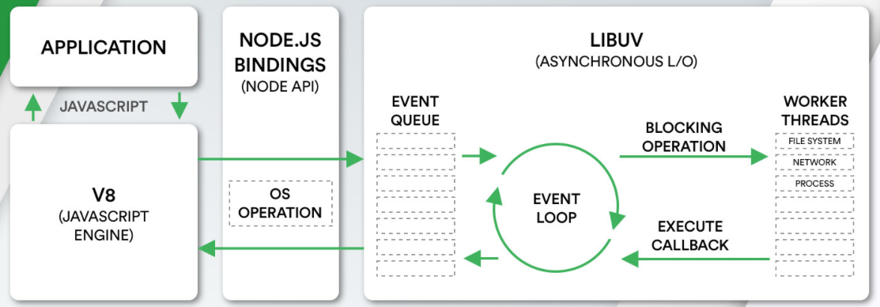
Node的事件循环
浏览器中的EventLoop是根据HTML5定义的规范来实现的，不同的浏览器可能会有不同的实现，而Node中是由libuv实现的。
这里我们来给出一个Node的架构图：
我们会发现libuv中主要维护了一个EventLoop和worker threads（线程池）；
EventLoop负责调用系统的一些其他操作：文件的IO、Network、child-processes等
libuv是一个多平台的专注于异步IO的库，它最初是为Node开发的，但是现在也被使用到Luvit、Julia、pyuv等其他地方；

Slide 15
Node事件循环的阶段
我们最前面就强调过，事件循环像是一个桥梁，是连接着应用程序的JavaScript和系统调用之间的通道：
无论是我们的文件IO、数据库、网络IO、定时器、子进程，在完成对应的操作后，都会将对应的结果和回调函数放到事件循环（任务队列）中；
事件循环会不断的从任务队列中取出对应的事件（回调函数）来执行；
但是一次完整的事件循环Tick分成很多个阶段：
定时器（Timers）：本阶段执行已经被 setTimeout() 和 setInterval() 的调度回调函数。
待定回调（Pending Callback）：对某些系统操作（如TCP错误类型）执行回调，比如TCP连接时接收到ECONNREFUSED。
idle, prepare：仅系统内部使用。
轮询（Poll）：检索新的 I/O 事件；执行与 I/O 相关的回调；
检测（check）：setImmediate() 回调函数在这里执行。
关闭的回调函数：一些关闭的回调函数，如：socket.on('close', ...)。

Slide 16
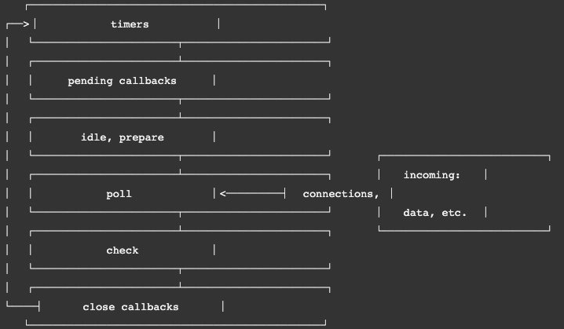
Node事件循环的阶段图解

Slide 17
Node的宏任务和微任务
我们会发现从一次事件循环的Tick来说，Node的事件循环更复杂，它也分为微任务和宏任务：
宏任务（macrotask）：setTimeout、setInterval、IO事件、setImmediate、close事件；
微任务（microtask）：Promise的then回调、process.nextTick、queueMicrotask；
但是，Node中的事件循环不只是 微任务队列和 宏任务队列：
微任务队列：
next tick queue：process.nextTick；
other queue：Promise的then回调、queueMicrotask；
宏任务队列：
timer queue：setTimeout、setInterval；
poll queue：IO事件；
check queue：setImmediate；
close queue：close事件；

Slide 18
Node事件循环的顺序
所以，在每一次事件循环的tick中，会按照如下顺序来执行代码：
next tick microtask queue；
other microtask queue；
timer queue；
poll queue；
check queue；
close queue；

Slide 19
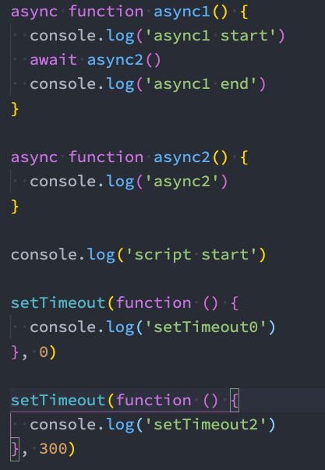
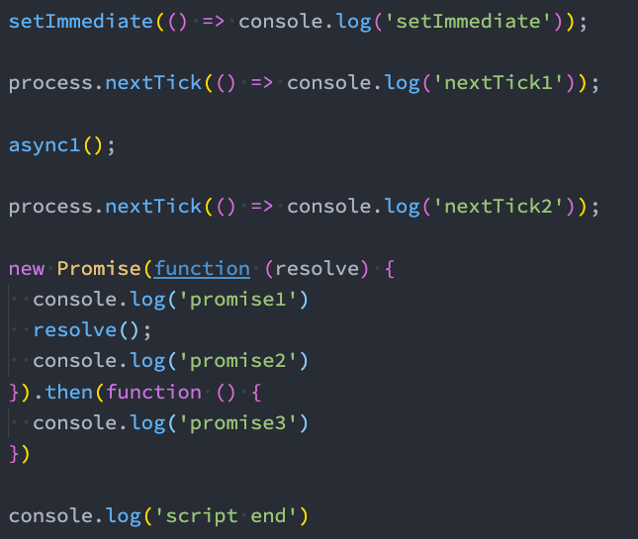
Node执行面试题

Slide 20
错误处理方案
开发中我们会封装一些工具函数，封装之后给别人使用：
在其他人使用的过程中，可能会传递一些参数；
对于函数来说，需要对这些参数进行验证，否则可能得到的是我们不想要的结果；
很多时候我们可能验证到不是希望得到的参数时，就会直接return：
但是return存在很大的弊端：调用者不知道是因为函数内部没有正常执行，还是执行结果就是一个undefined；
事实上，正确的做法应该是如果没有通过某些验证，那么应该让外界知道函数内部报错了；
如何可以让一个函数告知外界自己内部出现了错误呢？
通过throw关键字，抛出一个异常；
throw语句：
throw语句用于抛出一个用户自定义的异常；
当遇到throw语句时，当前的函数执行会被停止（throw后面的语句不会执行）；
如果我们执行代码，就会报错，拿到错误信息的时候我们可以及时的去修正代码。

Slide 21

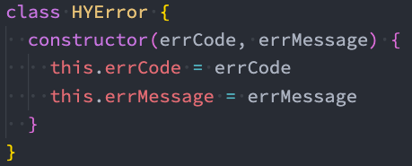
throw关键字
throw表达式就是在throw后面可以跟上一个表达式来表示具体的异常信息：
throw关键字可以跟上哪些类型呢？
基本数据类型：比如number、string、Boolean
对象类型：对象类型可以包含更多的信息
但是每次写这么长的对象又有点麻烦，所以我们可以创建一个类：

Slide 22
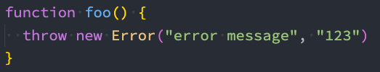
Error类型
事实上，JavaScript已经给我们提供了一个Error类，我们可以直接创建这个类的对象：
Error包含三个属性：
messsage：创建Error对象时传入的message；
name：Error的名称，通常和类的名称一致；
stack：整个Error的错误信息，包括函数的调用栈，当我们直接打印Error对象时，打印的就是stack；
Error有一些自己的子类：
RangeError：下标值越界时使用的错误类型；
SyntaxError：解析语法错误时使用的错误类型；
TypeError：出现类型错误时，使用的错误类型；

Slide 23
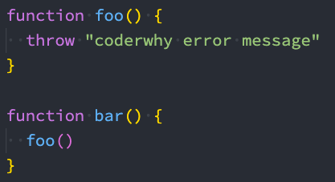
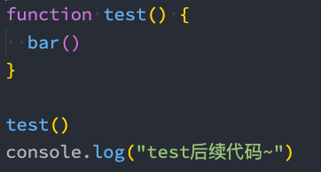
异常的处理
我们会发现在之前的代码中，一个函数抛出了异常，调用它的时候程序会被强制终止：
这是因为如果我们在调用一个函数时，这个函数抛出了异常，但是我们并没有对这个异常进行处理，那么这个异常会继续传递到上一个函数调用中；
而如果到了最顶层（全局）的代码中依然没有对这个异常的处理代码，这个时候就会报错并且终止程序的运行；
我们先来看一下这段代码的异常传递过程：
foo函数在被执行时会抛出异常，也就是我们的bar函数会拿到这个异常；
但是bar函数并没有对这个异常进行处理，那么这个异常就会被继续传递到调用bar函数的函数，也就是test函数；
但是test函数依然没有处理，就会继续传递到我们的全局代码逻辑中；
依然没有被处理，这个时候程序会终止执行，后续代码都不会再执行了；

Slide 24
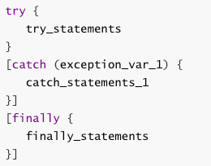
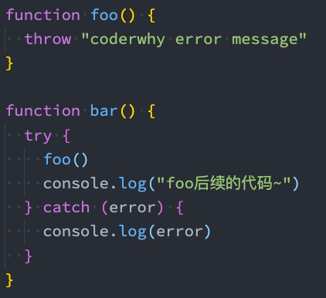
异常的捕获
但是很多情况下当出现异常时，我们并不希望程序直接推出，而是希望可以正确的处理异常：
这个时候我们就可以使用try catch
在ES10（ES2019）中，catch后面绑定的error可以省略。
当然，如果有一些必须要执行的代码，我们可以使用finally来执行：
finally表示最终一定会被执行的代码结构；
注意：如果try和finally中都有返回值，那么会使用finally当中的返回值；

Slide 25
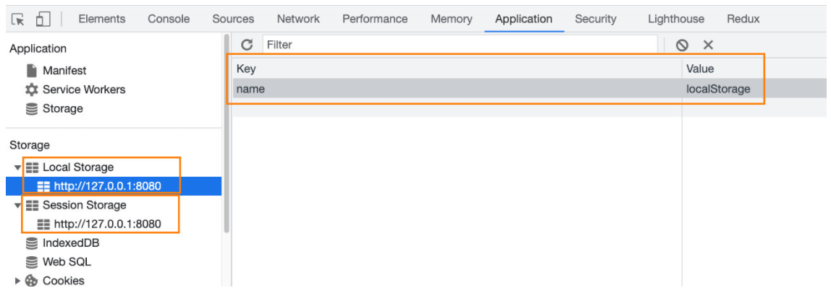
认识Storage
WebStorage主要提供了一种机制，可以让浏览器提供一种比cookie更直观的key、value存储方式：
localStorage：本地存储，提供的是一种永久性的存储方法，在关闭掉网页重新打开时，存储的内容依然保留；
sessionStorage：会话存储，提供的是本次会话的存储，在关闭掉会话时，存储的内容会被清除；

Slide 26
localStorage和sessionStorage的区别
我们会发现localStorage和sessionStorage看起来非常的相似。
那么它们有什么区别呢？
验证一：关闭网页后重新打开，localStorage会保留，而sessionStorage会被删除；
验证二：在页面内实现跳转，localStorage会保留，sessionStorage也会保留；
验证三：在页面外实现跳转（打开新的网页），localStorage会保留，sessionStorage不会被保留；

Slide 27
Storage常见的方法和属性
Storage有如下的属性和方法：
属性：
Storage.length：只读属性
返回一个整数，表示存储在Storage对象中的数据项数量；
方法：
Storage.key(index)：该方法接受一个数值n作为参数，返回存储中的第n个key名称；
Storage.getItem()：该方法接受一个key作为参数，并且返回key对应的value；
Storage.setItem()：该方法接受一个key和value，并且将会把key和value添加到存储中。
如果key存储，则更新其对应的值；
Storage.removeItem()：该方法接受一个key作为参数，并把该key从存储中删除；
Storage.clear()：该方法的作用是清空存储中的所有key；

